Slide 1
Моделирование аффинных преобразований над признаковым пространством
Подготовил: Клинцов С. М.

Slide 2
Целью данной работы является исследование возможности применения аффинных преобразований к признаковым пространствам обученной нейронной сети и разработка на этой основе алгоритма, позволяющего адаптировать веса модели к изменённым данным без изменения её выходной точности.
Задачи работы:
провести теоретический анализ структуры признаковых пространств глубоких нейронных сетей и свойств аффинных преобразований;
сформулировать строгие математические условия, при которых аффинное преобразование, применённое к весам одного или нескольких слоёв сети, не изменяет итоговое предсказание для измененных данных;
разработать и формализовать алгоритм применения аффинных преобразований к весам полносвязных слоёв предобученной модели;
реализовать спроектированный алгоритм в виде программы;
экспериментально проверить корректность работы алгоритма.
2/24

Slide 3



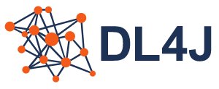
Средства разработки
3/24

Slide 4
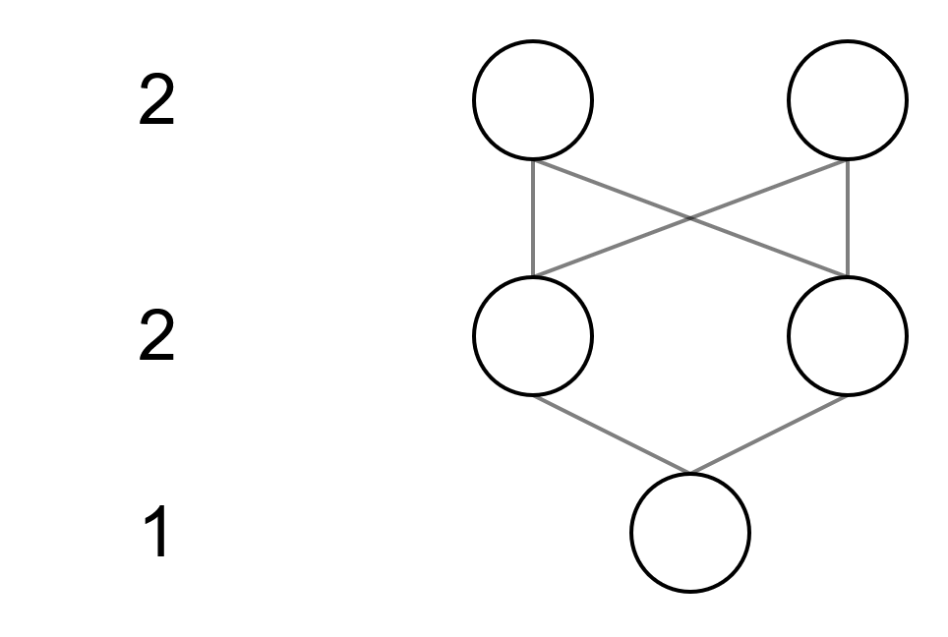

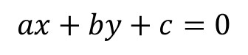
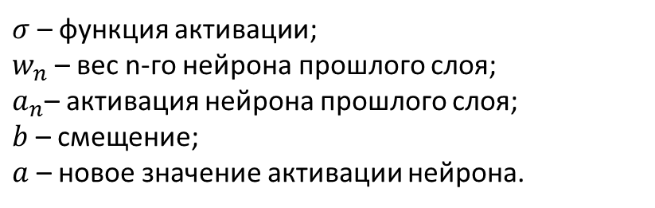
Разработка модели
Модель “Треугольник”
Модель решает бинарную задачу классификации: определение принадлежности точки с координатами (x, y) заданной геометрической области - треугольнику.
Архитектура модели
Визуализация модели
В общем случае получение значения активации нейрона на каждом слое полносвязной сети можно описать следующим уравнением:
Вспомним как выглядит уравнение линии на двумерной плоскости:
$$ax+by+c=0$$
$$σ\left(w_{1}a_{1}+w_{2}a_{2}+…+w_{n}a_{n}+b\right)=a$$
, где
Преобразуем левое уравнение к уравнению линии:
$σ$ – функция активации;
$w_{n}$ – вес n-го нейрона прошлого слоя;
$a_{n}$– активация нейрона прошлого слоя;
$b$ – смещение;
$a$ – новое значение активации нейрона.
$$w_{1}a_{1}+w_{2}a_{2}+b$$
По этому уравнению мы и сможем построить линии сети, ограничивающие область решений.
4/24

Slide 5
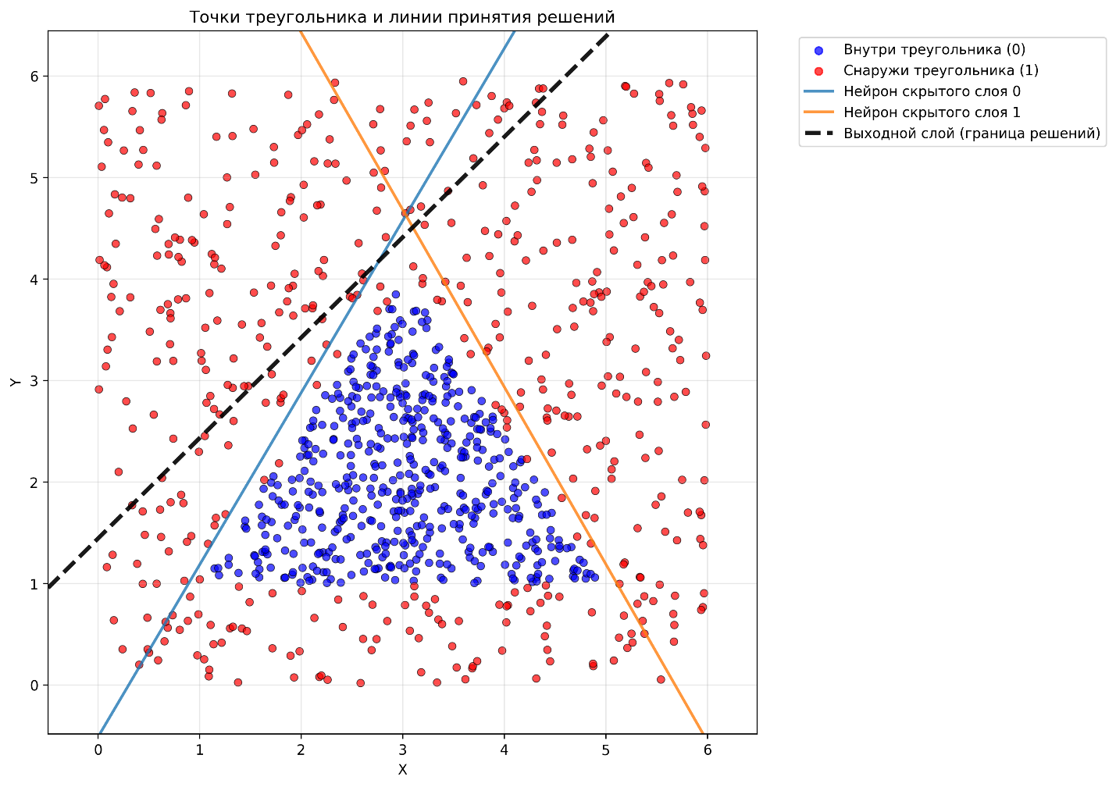
Разработка модели
5/24

Slide 6
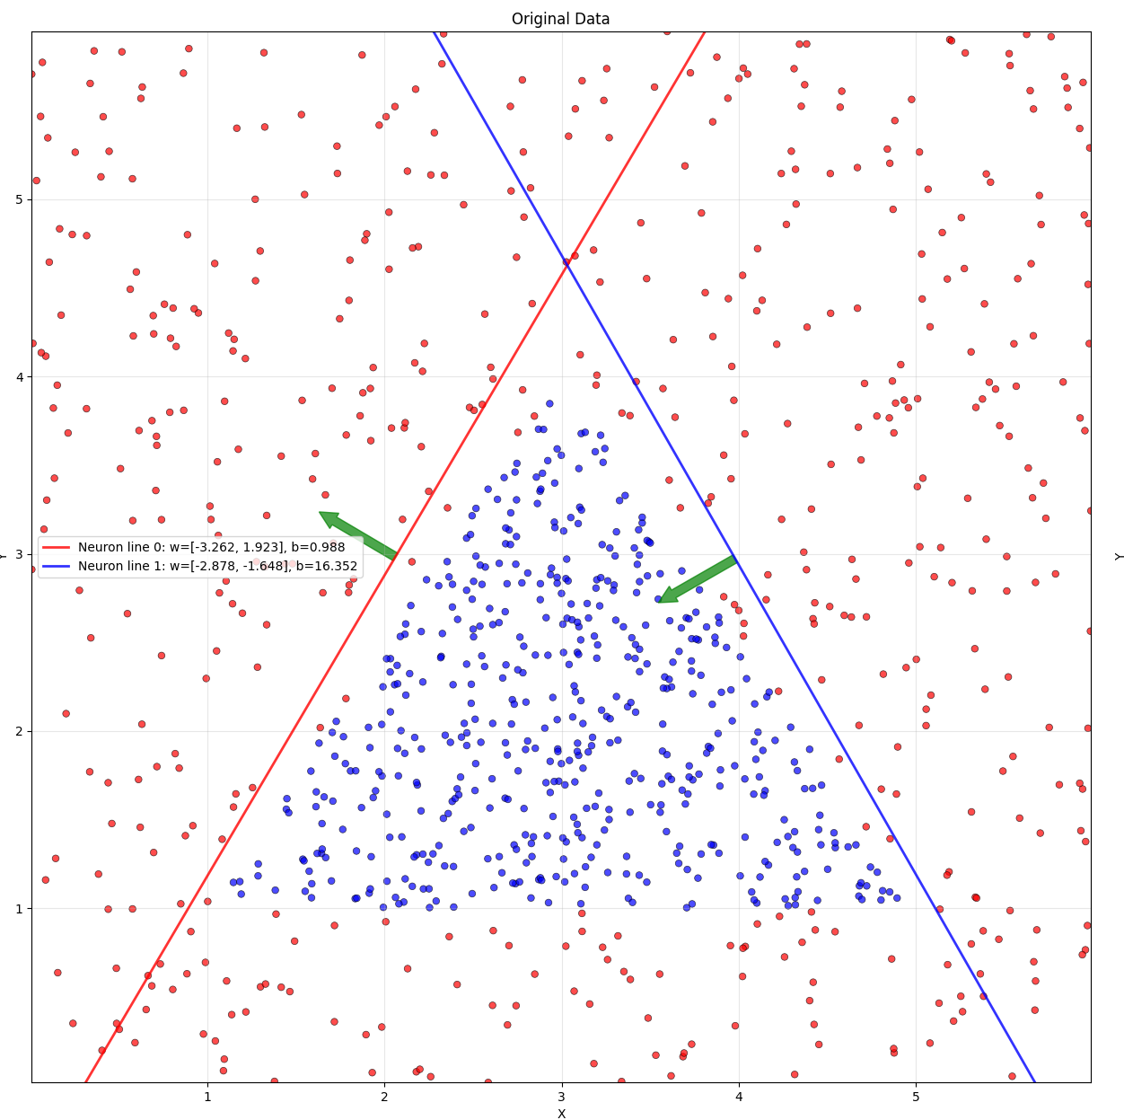

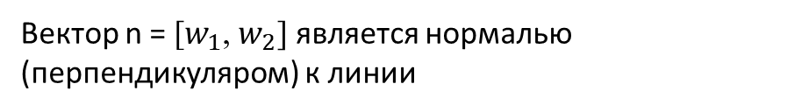
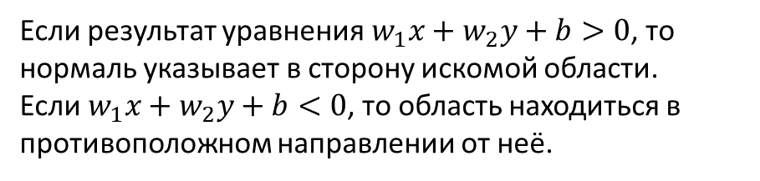
Разработка модели
Нормали линий нейронов
Вектор n = [$w_{1}$, $w_{2}$] является нормалью (перпендикуляром) к линии
$$w_{1}a_{1}+w_{2}a_{2}+b$$
Зная направление нормали линии нейрона, мы сможем узнать, где находиться точка, передавая значения её координат.
Если результат уравнения $w_{1}x+w_{2}y+b>0$, то нормаль указывает в сторону искомой области.
Если $w_{1}x+w_{2}y+b<0$, то область находиться в противоположном направлении от неё.
Возьмём точку с x = 3, y = 3
Для линии 0 (красная) это будет:
-3.26*3.0 + 1.92*3.0 + 0.98 = -3.04
Для линии 1 (синяя) это будет:
-2.87*3.0 - 1.64*3.0 + 16.35 = 2.82
Обновлённое отображение модели “Треугольник” с нормалями
6/24

Slide 7
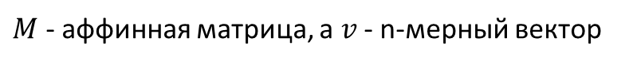
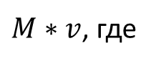
Разработка модели
Знакомство с аффинными преобразованиями
Аффинное преобразование (от лат. affinis «соприкасающийся, близкий, смежный») — отображение плоскости или пространства в себя, при котором параллельные прямые переходят в параллельные прямые, пересекающиеся — в пересекающиеся, скрещивающиеся — в скрещивающиеся.
«Отображение в себя» означает, что если мы находились в пространстве Rn, то после образования мы должны остаться в нем же. Например: если мы применили какое-то преобразование к прямоугольнику и получили параллелепипед, то мы вышли из R2 в R3. А вот если из прямоугольника у нас получился другой прямоугольник, то все хорошо, мы отобразили исходное пространство в себя.
Каждое преобразование представляет из себя матрицу n * n.
Применение аффинного преобразования к вектору можно описать формулой:
$M∗v$, где
$M$ - аффинная матрица, а $v$ - n-мерный вектор
7/24

Slide 8
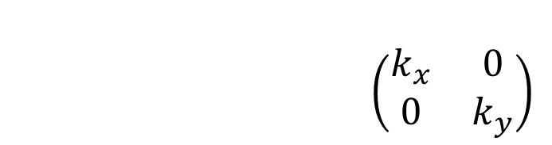
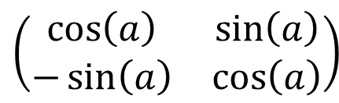
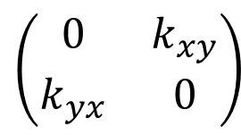
Разработка модели
Для дальнейшей реализации было выбрано 3 аффинных преобразования: поворот, растяжение/сжатие и сдвиг
$\left(\begin{matrix}k_{x} & 0 \\ 0 & k_{y}\end{matrix}\right)$
$\left(\begin{matrix}\cos\left(a\right) & \sin\left(a\right) \\ −\sin\left(a\right) & \cos\left(a\right)\end{matrix}\right)$
$$\left(\begin{matrix}0 & k_{xy} \\ k_{yx} & 0\end{matrix}\right)$$
поворот
растяжения/сжатия
расширение
8/24

Slide 9
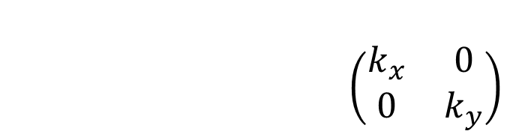
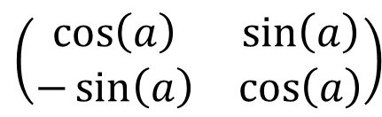
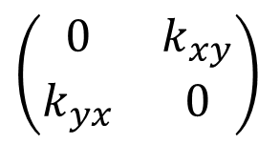
Разработка модели
$\left(\begin{matrix}k_{x} & 0 \\ 0 & k_{y}\end{matrix}\right)$
$\left(\begin{matrix}\cos\left(a\right) & \sin\left(a\right) \\ −\sin\left(a\right) & \cos\left(a\right)\end{matrix}\right)$
$$\left(\begin{matrix}0 & k_{xy} \\ k_{yx} & 0\end{matrix}\right)$$
поворот
растяжения/сжатия
расширение
нужно инвертировать !
нужно инвертировать !
Простая аналогия
При повороте картинки на 30 градусов против часовой стрелки, требует от наблюдателя “повернуть” свой взгляд также на 30 градусов против часовой, чтобы увидеть такую же картинку.
Но, например, при растяжении изображения в 5 раз, если наблюдатель также “увеличит” взгляд в 5 раз (например, посмотрит через увеличительное стекло), то он просто ничего не увидит, так как картинка увеличиться уже в 25 раз. В данном преобразовании, взгляд наблюдателя нужно пропорционально “уменьшить” в 5 раз, чтобы увидеть ту же картинку.
9/24

Slide 10
Разработка модели
Обобщение матриц до n-мерного случая
double[][] matrix = createIdentityMatrix(dimensions);
matrix[axis][axis] = scaleFactor;
double[][] matrix = createIdentityMatrix(dimensions);
matrix[axis1][axis2] = shear;
matrix[axis2][axis1] = shear;
растяжения/сжатия
расширение
double[][] matrix = createIdentityMatrix(dimensions);
matrix[axis1][axis1] = cos;
matrix[axis1][axis2] = -sin;
matrix[axis2][axis1] = sin;
matrix[axis2][axis2] = cos;
Поворот осуществляется одновременным применением растяжения и сжатия, используя для этого тригонометрию
10/24

Slide 11
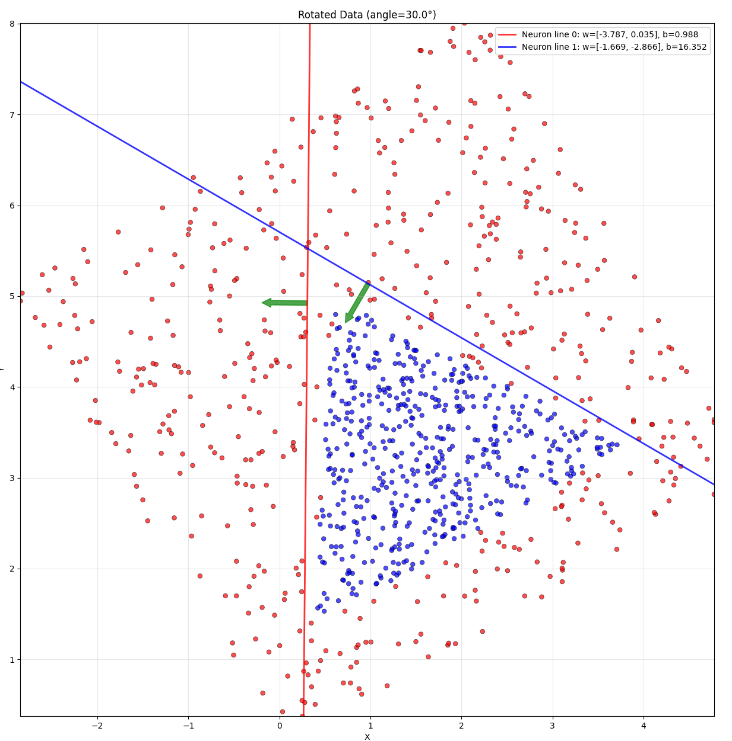
Разработка модели
11/24

Slide 12
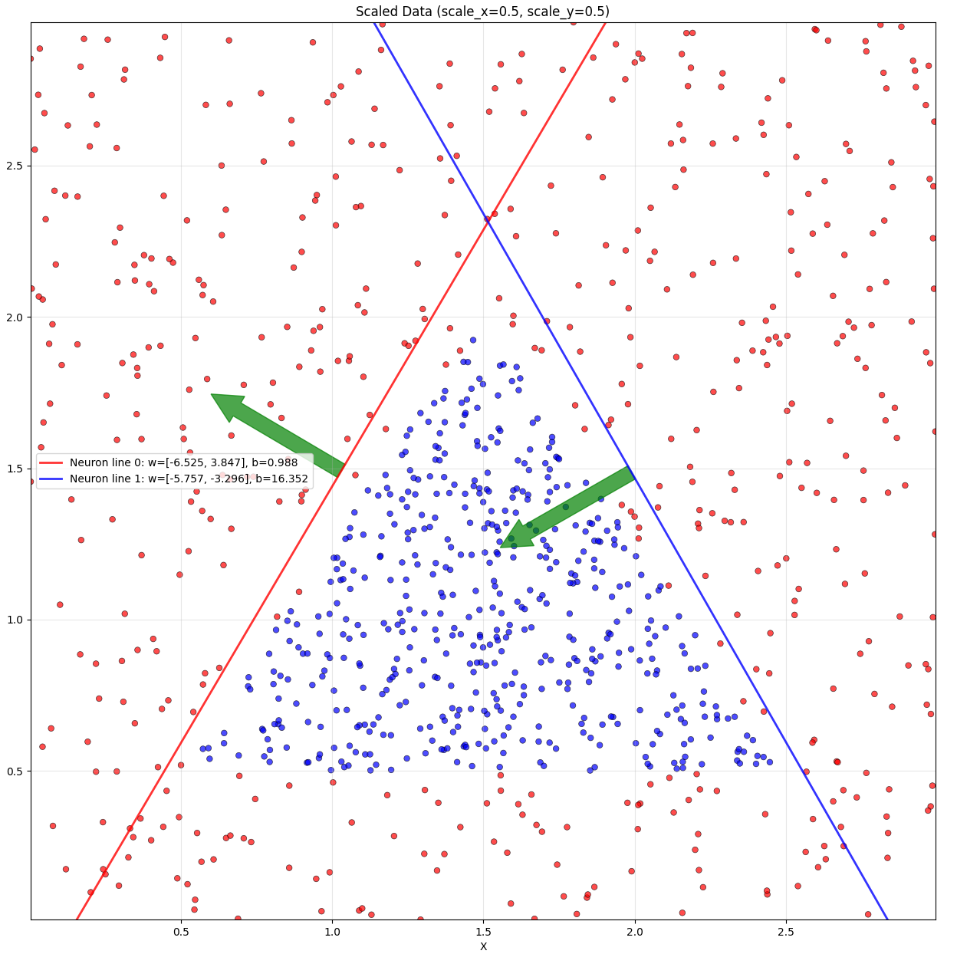
Разработка модели
12/24

Slide 13
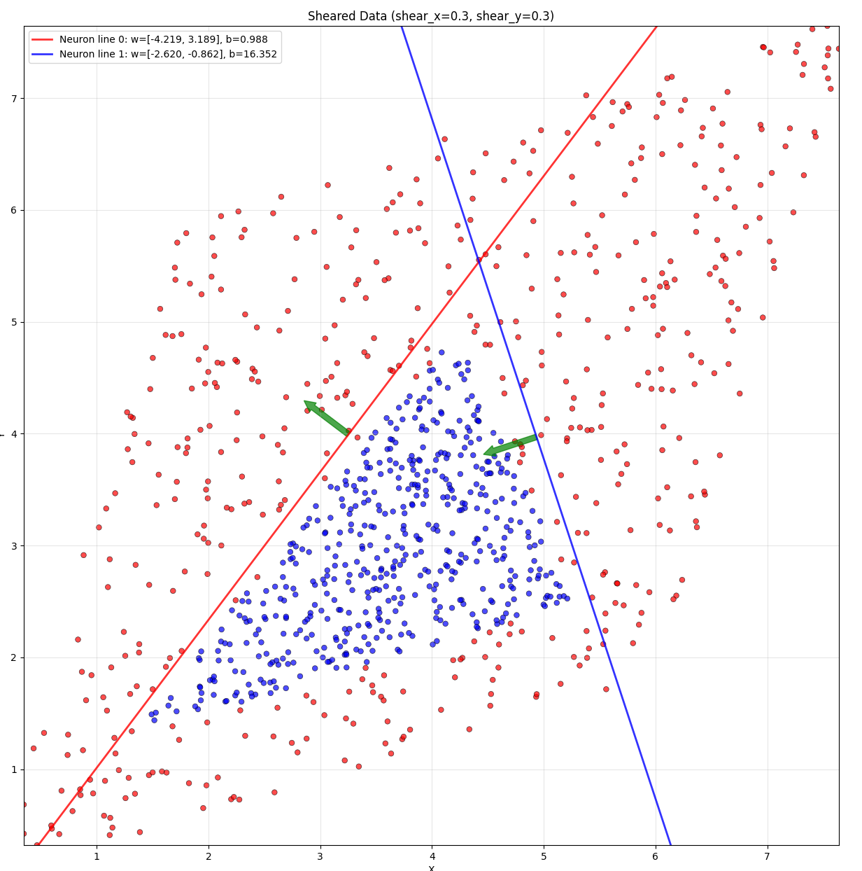
Разработка модели
13/24

Slide 14
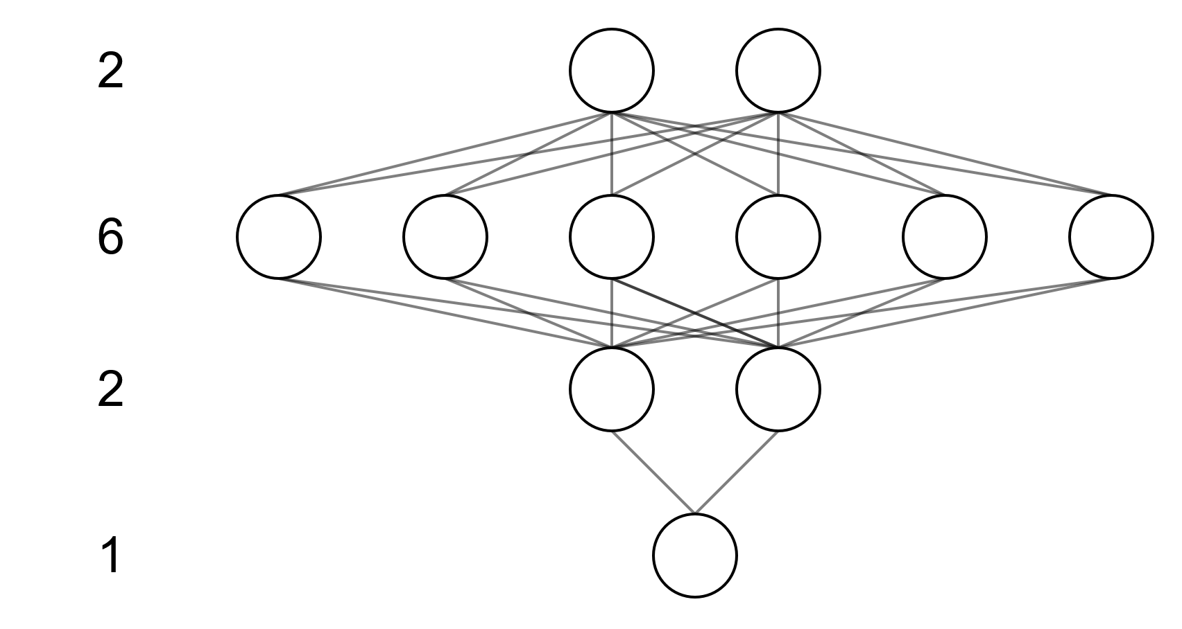
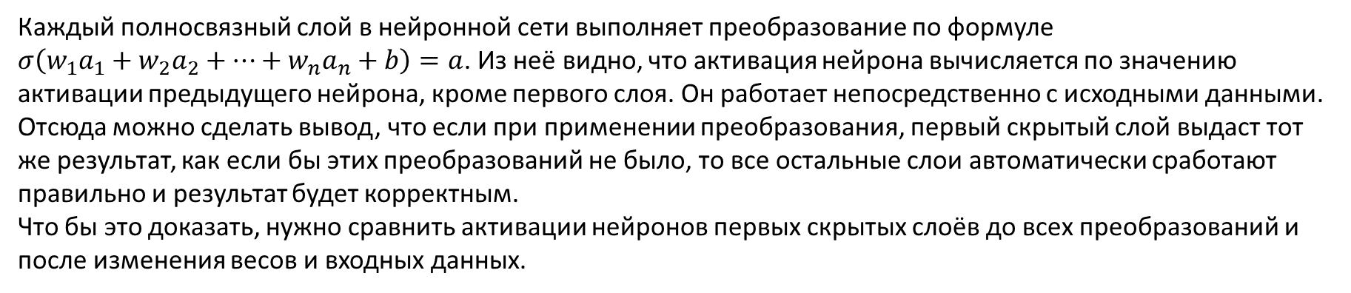
Разработка модели
Модель “Два Треугольник”
После проведения всех экспериментов с преобразованиями на однослойной модели “Треугольник”, нужно выяснить, будет ли всё работать также хорошо и для многослойных моделей.
Архитектура модели
Аффинные преобразования будут применяться только к первому скрытому слою. Или можно сказать иначе, только к слою, который непосредственно работает с входными данными.
Каждый полносвязный слой в нейронной сети выполняет преобразование по формуле
$σ\left(w_{1}a_{1}+w_{2}a_{2}+…+w_{n}a_{n}+b\right)=a$. Из неё видно, что активация нейрона вычисляется по значению активации предыдущего нейрона, кроме первого слоя. Он работает непосредственно с исходными данными. Отсюда можно сделать вывод, что если при применении преобразования, первый скрытый слой выдаст тот же результат, как если бы этих преобразований не было, то все остальные слои автоматически сработают правильно и результат будет корректным.
Что бы это доказать, нужно сравнить активации нейронов первых скрытых слоёв до всех преобразований и после изменения весов и входных данных.
14/24

Slide 15
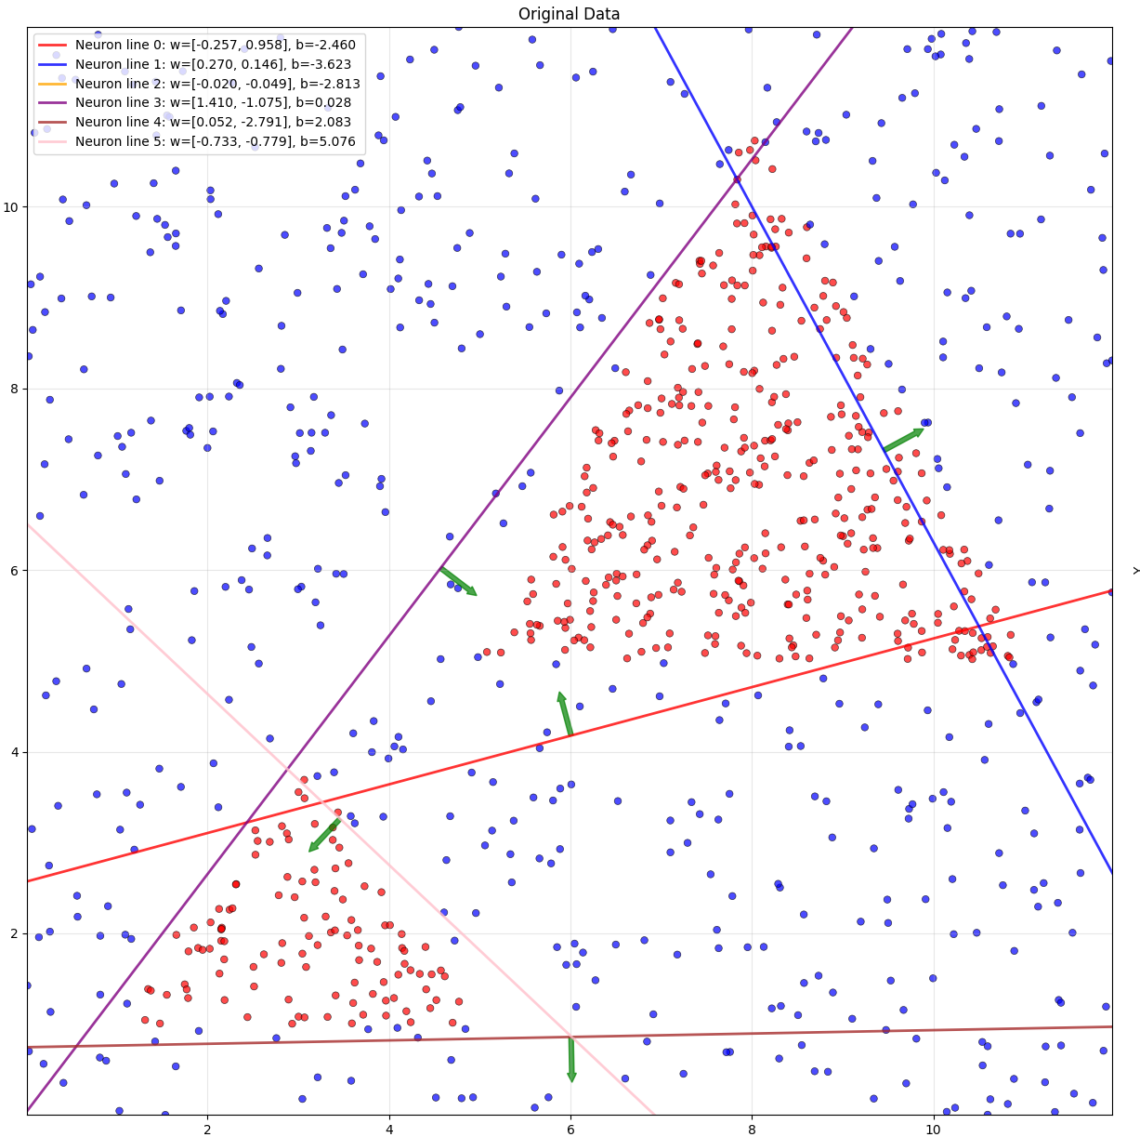
Разработка модели
15/24

Slide 16
Разработка модели
Применим преобразование поворота на 30 градусов к модели, со входной точкой 3, 3:
====== Before weight and data transformation ======
------ First hiden layer weights ------
-0.2565350830554962 0.9576932787895203
0.27009227871894836 0.1462019383907318
-0.019547274336218834 -0.04933701455593109
1.410359501838684 -1.0748653411865234
0.05246511474251747 -2.7907469272613525
-0.7326761484146118 -0.7785971164703369
------ Neuron activations ------
3.0 3.0
-0.3422616422176361 -0.9828152060508728 -0.9952481389045715 0.775757372379303 -0.9999905228614807 0.49449196457862854
-0.9999547600746155 -0.7523653507232666
0.985088050365448
------ Prediction ------
Confidence: 0.985088050365448
====== After weight and data transformation ======
------ First hiden layer weights ------
0.7476058476903883 0.6512082321163086
0.24999965462541984 -0.1783956796000739
-0.05290834426082423 -0.004116314716547248
-0.3459362576915701 -1.7391887567843332
-2.4839285710086605 -1.2732320504960983
-1.0213258509573662 0.3161033286724542
------ Neuron activations ------
4.012990772626067 -1.3769186827180608
-0.3422614336013794 -0.9828152060508728 -0.9952481389045715 0.7757572531700134 -0.9999905228614807 0.4944923520088196
-0.9999547600746155 -0.75236576795578
0.9850881695747375
------ Prediction ------
Confidence: 0.9850881695747375
16/24

Slide 17
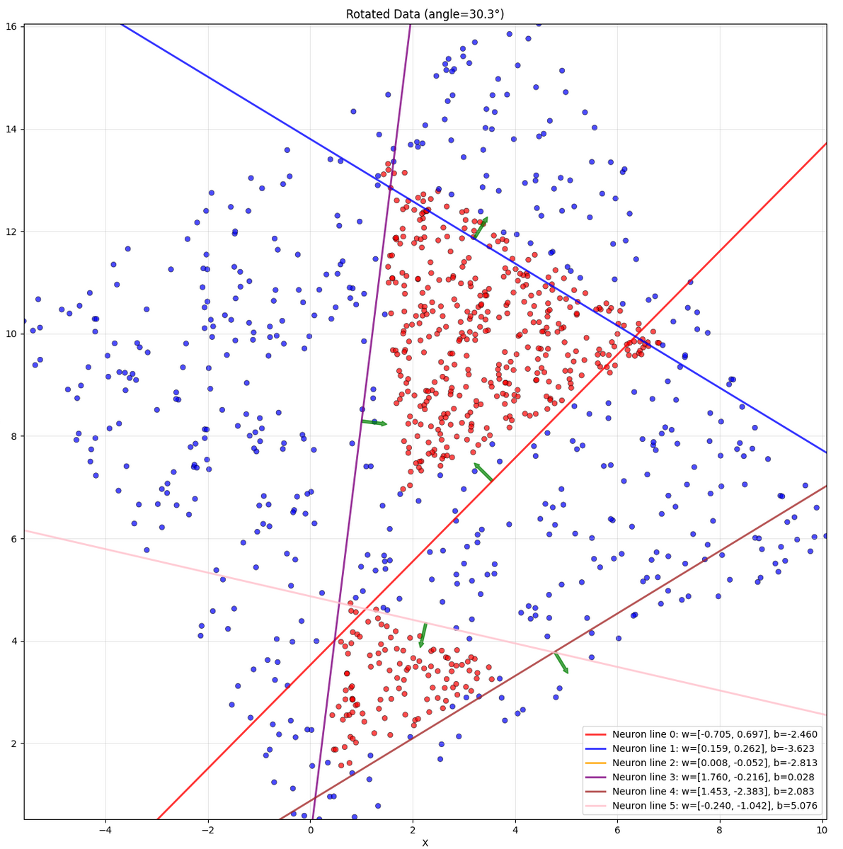
Разработка модели
17/24

Slide 18
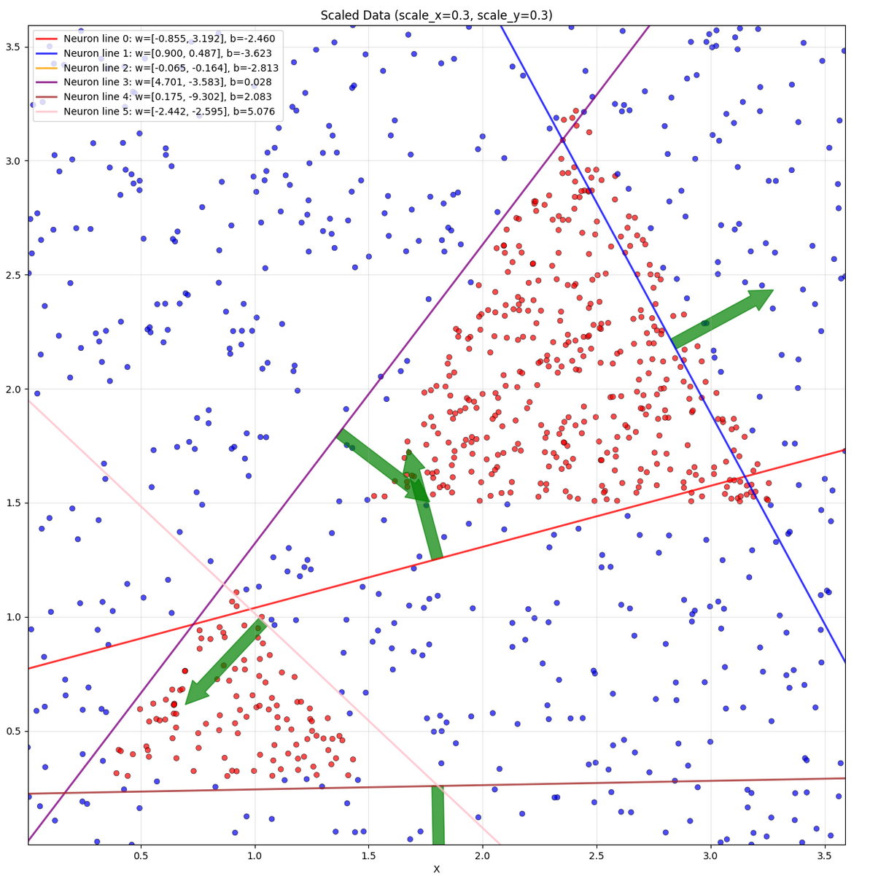
Разработка модели
18/24

Slide 19
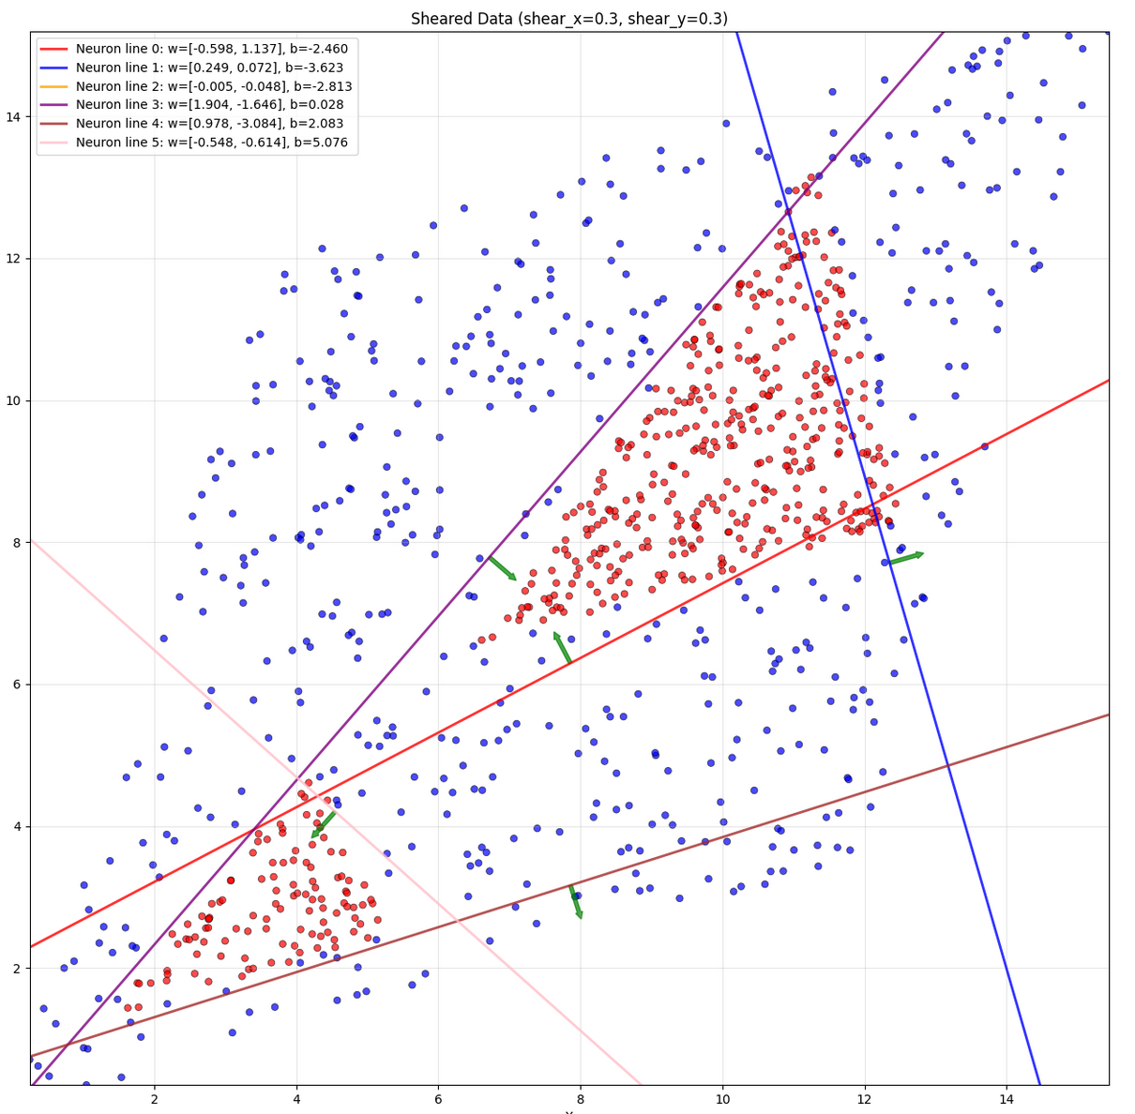
Разработка модели
19/24

Slide 20
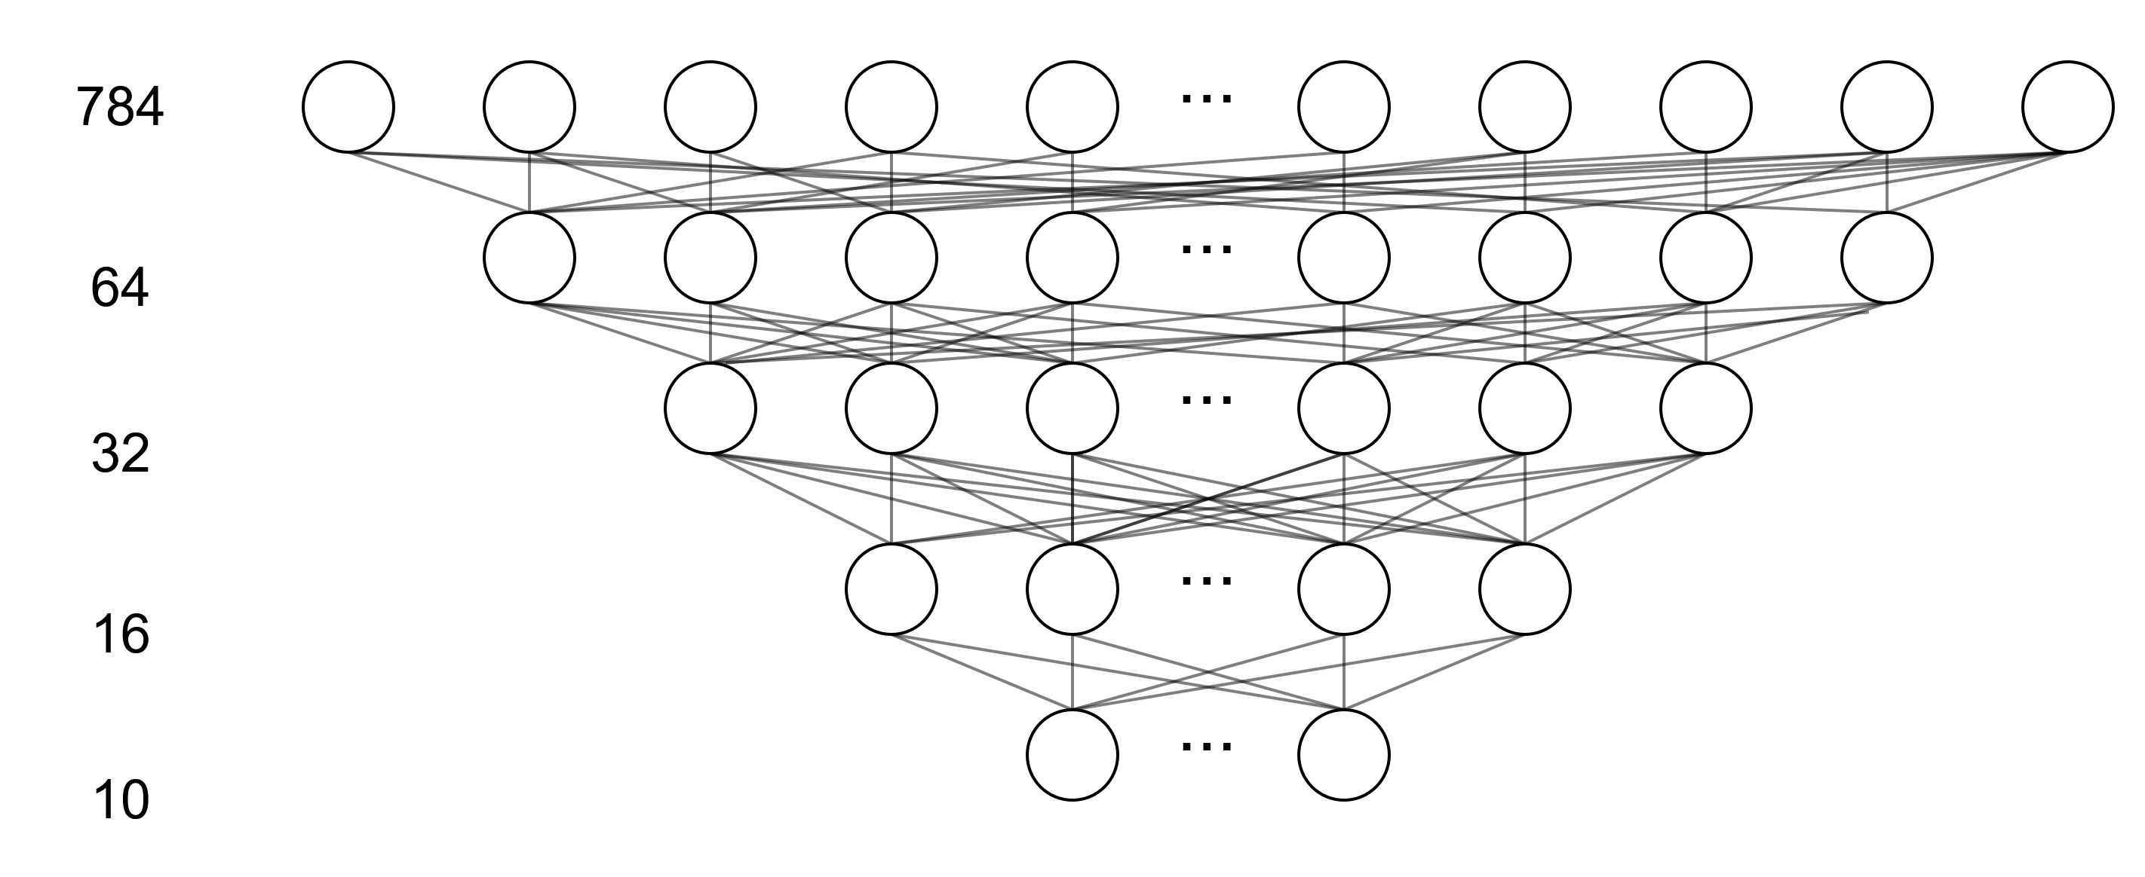
Разработка модели
Модель “MNIST”
Заключительной экспериментальной моделью послужит нейронная сеть на базе датасета чисел “MNIST”, где каждая цифра от 0-9 представлена изображение 28*28 пикселей
Архитектура модели
20/24

Slide 21
Разработка модели
Результаты после поворота изображения цифры 3 и весов первого скрытого слоя:
====== Before weight and data transformation ======
------ First hiden layer weights ------
5.7705078397325956E-39 4.703835244793152E-39 -8.87386489726088E-38 -6.339193992912607E-41 5.253545014169277E-39 1.5848125112127951E-40 3.264153814232014E-39 ...
...
------ Neuron activations ------
... 241.0 255.0 255.0 255.0 255.0 255.0 244.0 237.0 128.0 0.0 0.0 0.0 0.0 0.0 0.0 0.0 0.0 0.0 0.0 0.0 0.0 0.0 0.0 0.0 50.0 235.0 255.0 245.0 254.0 246.0 245.0 245.0 245.0 248.0 ...
232.97018432617188 627.9869995117188 0.0 0.0 1112.656982421875 629.7344970703125 0.0 0.0 261.0110168457031 879.9109497070312 278.156005859375 209.40101623535156 ...
...
0.0 0.0 0.0 1.0 0.0 0.0 0.0 0.0 0.0 0.0
------ Prediction ------
Predicted digit: 3
Confidence: 1.0
====== After weight and data transformation ======
------ First hiden layer weights ------
1.839428899626901E-4 8.9961941361909E-5 1.0014484522300589E-4 1.1148036461767837E-4 1.240989655295359E-4 1.381458815488908E-4 1.537827854364992E-4 ...
...
------ Neuron activations ------
... 6.764818237218361E-8 3.308506143967021E-8 3.6830000630381116E-8 4.099883413870403E-8 4.56395430888585E-8 5.0805539648099246E-8 5.655628177322188E-8 6.295795754098908E-8 ...
232.97021484375 627.9871826171875 0.0 0.0 1112.6568603515625 629.734619140625 0.0 0.0 261.0109558105469 879.9109497070312 278.1557312011719 209.4010467529297 ...
...
0.0 0.0 0.0 1.0 0.0 0.0 0.0 0.0 0.0 0.0
------ Prediction ------
Predicted digit: 3
Confidence: 1.0
21/24

Slide 22
Исследование работы модели
Таблица экспериментов с поворотом на 256 градусов для модели “Два треугольника”:
№ | x | y | Ответ | До преобразований (prediction) | До преобразований (confidence) | После преобразования точки (prediction) | После преобразования точки (confidence) | После преобразования весов (prediction) | После преобразования весов (confidence) | После всех преобразований (prediction) | После всех преобразований (confidence) | Совпадение после преобразования точки | Изменение уверенности после преобразования точки | Совпадение после преобразования весов | Изменение уверенности после преобразования весов | Совпадение после всех преобразований | Изменение уверенности после всех преобразований
1 | 0.748883 | 4.466553 | out | out | 0.013652 | out | 0.011325 | out | 0.012876 | out | 0.013652 | ИСТИНА | -0.002327 | ИСТИНА | -0.000776 | ИСТИНА | 0.000000
2 | 2.915012 | 7.792783 | out | out | 0.011009 | out | 0.029955 | out | 0.013105 | out | 0.011009 | ИСТИНА | 0.018946 | ИСТИНА | 0.002096 | ИСТИНА | 0.000000
3 | 10.806968 | 8.793428 | out | out | 0.100910 | out | 0.027732 | out | 0.012856 | out | 0.100910 | ИСТИНА | -0.073178 | ИСТИНА | -0.088054 | ИСТИНА | 0.000000
4 | 9.720528 | 5.146038 | in | in | 0.897826 | out | 0.012521 | out | 0.012846 | in | 0.897826 | ЛОЖЬ | -0.885305 | ЛОЖЬ | -0.884980 | ИСТИНА | -0.000000
5 | 6.421433 | 5.919338 | in | in | 0.945953 | out | 0.029565 | out | 0.012831 | in | 0.945953 | ЛОЖЬ | -0.916389 | ЛОЖЬ | -0.933122 | ИСТИНА | -0.000000
6 | 1.552912 | 1.323665 | in | in | 0.926742 | out | 0.014082 | out | 0.012797 | in | 0.926742 | ЛОЖЬ | -0.912660 | ЛОЖЬ | -0.913945 | ИСТИНА | 0.000000
7 | 10.725274 | 11.075804 | out | out | 0.074198 | out | 0.029556 | out | 0.012955 | out | 0.074198 | ИСТИНА | -0.044641 | ИСТИНА | -0.061243 | ИСТИНА | 0.000000
8 | 9.355639 | 5.716580 | in | in | 0.977043 | out | 0.019840 | out | 0.012838 | in | 0.977043 | ЛОЖЬ | -0.957203 | ЛОЖЬ | -0.964205 | ИСТИНА | 0.000000
9 | 3.381909 | 3.165688 | in | in | 0.953030 | out | 0.029044 | out | 0.012811 | in | 0.953030 | ЛОЖЬ | -0.923986 | ЛОЖЬ | -0.940219 | ИСТИНА | 0.000000
10 | 8.025612 | 8.196489 | in | in | 0.984033 | out | 0.029589 | out | 0.012871 | in | 0.984033 | ЛОЖЬ | -0.954444 | ЛОЖЬ | -0.971161 | ИСТИНА | 0.000000
22/24

Slide 23
Исследование работы модели
Таблица экспериментов с поворотом на 256 градусов для модели “MNIST”:
№ | Цифра | До преобразований (prediction) | До преобразований (confidence) | После преобразования изображения (prediction) | После преобразования изображения (confidence) | После преобразования весов (prediction) | После преобразования весов (confidence) | После всех преобразований (prediction) | После всех преобразований (confidence) | Совпадение после преобразования изображения | Изменение уверенности после преобразования изображения | Совпадение после преобразования весов | Изменение уверенности после преобразования весов | Совпадение после всех преобразований | Изменение уверенности после всех преобразований2
1 | 0 | 0 | 1.000000 | 0 | 1.000000 | 0 | 1.000000 | 0 | 1.000000 | ИСТИНА | 0.000000 | ИСТИНА | 0.000000 | ИСТИНА | 0.000000
2 | 1 | 1 | 1.000000 | 7 | 1.000000 | 4 | 1.000000 | 1 | 1.000000 | ЛОЖЬ | 0.000000 | ЛОЖЬ | 0.000000 | ИСТИНА | 0.000000
3 | 2 | 2 | 1.000000 | 2 | 1.000000 | 1 | 1.000000 | 2 | 1.000000 | ИСТИНА | 0.000000 | ЛОЖЬ | 0.000000 | ИСТИНА | 0.000000
4 | 3 | 3 | 1.000000 | 2 | 1.000000 | 0 | 1.000000 | 3 | 1.000000 | ЛОЖЬ | 0.000000 | ЛОЖЬ | 0.000000 | ИСТИНА | 0.000000
5 | 4 | 4 | 1.000000 | 3 | 1.000000 | 2 | 1.000000 | 4 | 1.000000 | ЛОЖЬ | 0.000000 | ЛОЖЬ | 0.000000 | ИСТИНА | 0.000000
6 | 5 | 5 | 1.000000 | 6 | 1.000000 | 5 | 1.000000 | 5 | 1.000000 | ЛОЖЬ | 0.000000 | ИСТИНА | 0.000000 | ИСТИНА | 0.000000
7 | 6 | 6 | 1.000000 | 2 | 1.000000 | 2 | 1.000000 | 6 | 1.000000 | ЛОЖЬ | 0.000000 | ЛОЖЬ | 0.000000 | ИСТИНА | 0.000000
8 | 7 | 7 | 1.000000 | 1 | 1.000000 | 7 | 1.000000 | 7 | 1.000000 | ЛОЖЬ | 0.000000 | ИСТИНА | 0.000000 | ИСТИНА | 0.000000
9 | 8 | 8 | 1.000000 | 0 | 1.000000 | 5 | 1.000000 | 8 | 1.000000 | ЛОЖЬ | 0.000000 | ЛОЖЬ | 0.000000 | ИСТИНА | 0.000000
10 | 9 | 9 | 1.000000 | 0 | 1.000000 | 0 | 1.000000 | 9 | 1.000000 | ЛОЖЬ | 0.000000 | ЛОЖЬ | 0.000000 | ИСТИНА | 0.000000
23/24

Slide 24
Заключение
Таким образом, работа продемонстрировала принципиальную возможность и практическую реализуемость безопасного преобразования весов обученных нейронных сетей через аффинные преобразования. Полученные результаты подтверждают, что нейронные сети, несмотря на свою сложность, обладают определённой алгебраической структурой, позволяющей осуществлять контролируемые манипуляции с их параметрами при сохранении функциональной целостности.
24/24

